Slide 1
Adrián Blanco Domínguez Alejandro Martínez Pantín Diego Cárdenas Cuadrado Marcos Rodríguez Castillo Roberto Sánchez Leal
Software Applications Containers

Slide 2
CONTENIDO
Planificación y entrega
Descripción de las tecnologías
Criterios de comparación
Evaluación de los criterios por tecnología
Comparación de las tecnologías
Recomendaciones

Slide 3
PLANIFICACIÓN Y ENTREGA

Slide 4

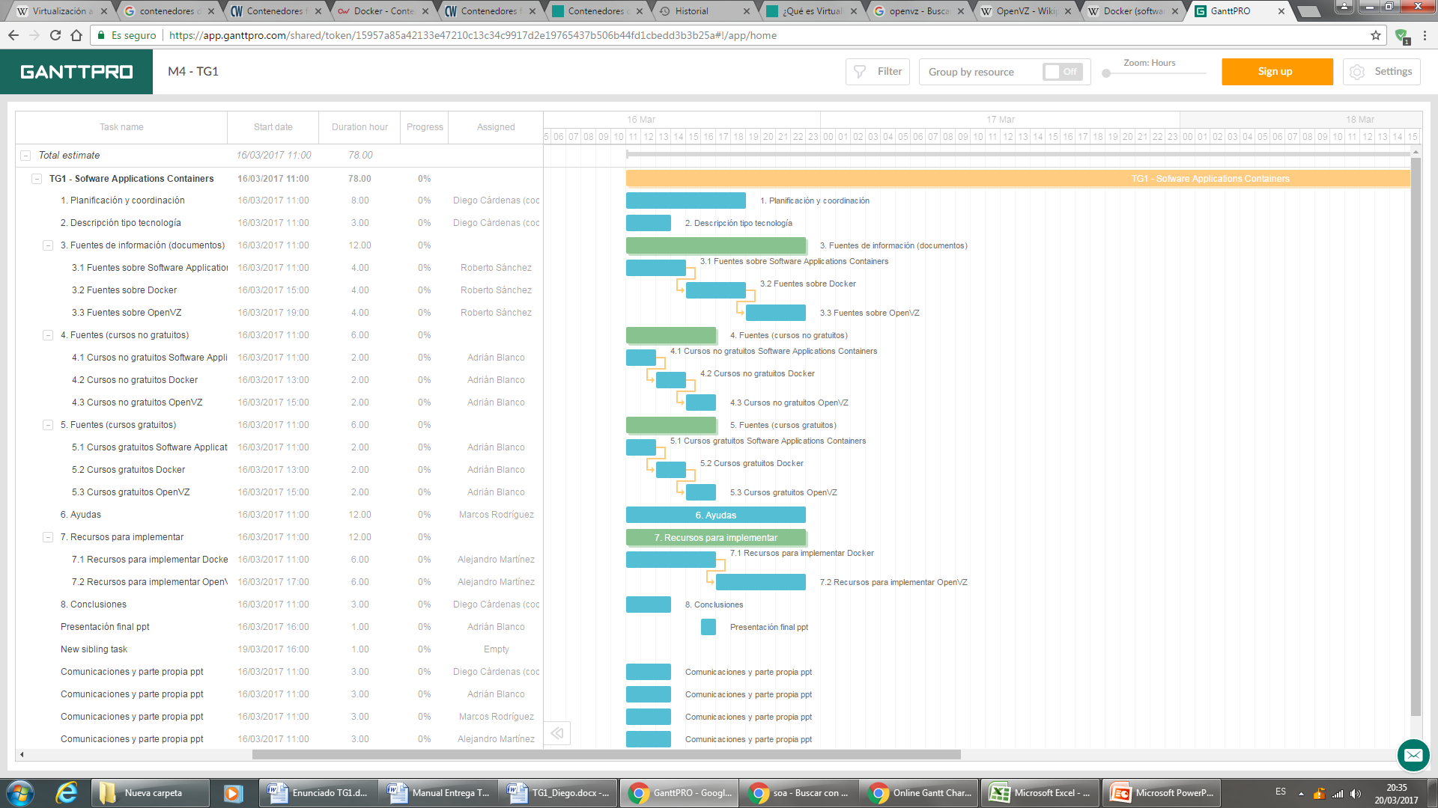
PLANIFICACIÓN Y ENTREGA
Planificación
Entrega

Slide 5
DESCRIPCIÓN DE LAS TECNOLOGÍAS

Slide 6

DESCRIPCIÓN DE LAS TECNOLOGÍAS
Tecnología de virtualización a nivel de S.O. para Linux
Producto de software libre y licencia GNU GPL v.2
Disponible desde 2005
Servidores Privados Virtuales (VPS), Entornos Virtuales (EV) o Contenedores
Diferentes distribuciones Linux en cada contenedor

Slide 7
DESCRIPCIÓN DE LAS TECNOLOGÍAS
OpenVZ consiste del núcleo y herramientas a nivel de usuario
El núcleo Linux modificado, que agrega soporte para contenedores, proporciona:
Virtualización
Aislamiento
Administración de recursos
Puntos de comprobación
Herramientas de línea de comandos:
vzctl: Administrar contenedores
vzpkg: Administrar software en contenedores

Slide 8
DESCRIPCIÓN DE LAS TECNOLOGÍAS
Características distintivas:
Escalabilidad
Densidad
Administración masiva
Escenarios de uso:
Seguridad
Consolidación de servidores
Hosting
Desarrollo y pruebas

Slide 9

DESCRIPCIÓN DE LAS TECNOLOGÍAS
Tecnología de virtualización a nivel de S.O. para Linux
Se puede virtualizar gracias a boot2docker tanto en OSX como en Windows
Automatiza el despliegue de aplicaciones dentro de contenedores software
Proyecto de código abierto y licencia Apache 2.0
Disponible desde 2013

Slide 10
DESCRIPCIÓN DE LAS TECNOLOGÍAS
Utiliza características de aislamiento de recursos del kernel de Linux:
cgroups: proporcionan aislamiento de recursos
namespaces: aísla de vista una aplicación del entorno operativo
Libcontainer: su propia manera de utilizar directamente las facilidades de virtualización que ofrece el kernel de Linux
Docker Engine: servidor de Docker encargado de ejecutar los contenedores
Docker Hub: registro de imágenes público
RedHat
Docker
IBM
Google

Slide 11
DESCRIPCIÓN DE LAS TECNOLOGÍAS
Aporta grandes beneficios a desarrolladores y administradores de sistemas
Contenedores estandarizados
Arquitectura SOA

